Slide 1
B y A a l m e e n K h a n

Slide 2




I n t r o d u c t i o n
U n d e r s t a n d i n g t h e D a t a s e t
I n s i g h t s
P r e l i m i n a r y R e s e a r c h
Q u e s t i o n s
S e c o n d a r y R e s e a r c h
Q u e s t i o n s
R e c o m m e n d a t i o n s
Agenda

Slide 3

T e l a n g a n a i s a s t a t e i n s o u t h e r n I n d i a a n d w a s f o r m e d o n J u n e 2 , 2 0 1 4 , a s t h e 2 9 t h s t a t e o f I n d i a .
T h e c a p i t a l c i t y o f T e l a n g a n a i s H y d e r a b a d , t h e l a r g e s t c i t y i n t h e s t a t e .
I t s o t h e r m a j o r c i t i e s i n c l u d e W a r a n g a l , K a r i m n a g a r , K h a m m a m .
w h i c h i s a l s o
N i z a m a b a d ,
T e l a n g a n a S t a t e
T h e o f f i c i a l l a n g u a g e o f T e l a n g a n a i s T e l u g u , b u t U r d u i s a l s o w i d e l y s p o k e n , e s p e c i a l l y i n H y d e r a b a d .
T e l a n g a n a h a s a r i c h c u l t u r a l h e r i t a g e , a n d i t s f e s t i v a l s , s u c h a s B o n a l u a n d B a t h u k a m m a , a r e w i d e l y c e l e b r a t e d .
T e l a n g a n a i s k n o w n f o r i t s h i s t o r i c a l m o n u m e n t s t o u r i s t a t t r a c t i o n s , s u c h a s t h e C h a r m i n a r , G o l c o n d a a n d R a m o j i F i l m C i t y .
a n d F o r t ,

Slide 4

D a t a s e t
W E A R E G I V E N T W O F O L D E R S , N A M E D " D O M E S T I C _ V I S I T O R S " A N D " F O R E I G N _ V I S I T O R S " , W H I C H C O N T A I N I N D I V I D U A L T O U R I S T D A T A F R O M T H E Y E A R S 2 0 1 6 T O 2 0 1 9 I N C S V
F O R M A T , T O T A L O F 8 C S V F I L E S .
W E N E E D T O M E R G E T H E S E F I L E S I N T O -
D O M E S T I C _ V I S I T O R S . C S V : C O N T A I N S D A T A A B O U T V I S I T O R S W H O T R A V E L W I T H I N T H E C O U N T R Y ( I N D I A ) T O ' T E L A N G A N A ' D I S T R I C T S F O R V A R I O U S P U R P O S E S , S U C H A S T O U R I S M , B U S I N E S S , V I S I T I N G F R I E N D S A N D F A M I L Y .
F O R E I G N _ V I S I T O R S . C S V : C O N T A I N S D A T A A B O U T I N T E R N A T I O N A L V I S I T O R S ,
R E F E R R I N G T O I N D I V I D U A L S W H O T R A V E L F R O M O N E C O U N T R Y T O A N O T H E R F O R
V A R I O U S P U R P O S E S S U C H A S T O U R I S M , B U S I N E S S , E D U C A T I O N , O R V I S I T I N G F F R I E N D S
A N D F A M I L Y .
B O T H O F T H E S E F I L E S C O N T A I N N U L L V A L U E S .
I H A V E A L S O U S E D C E N S U S 2 0 1 1 T E L A N G A N A D A T A A S W E L L .

Slide 5

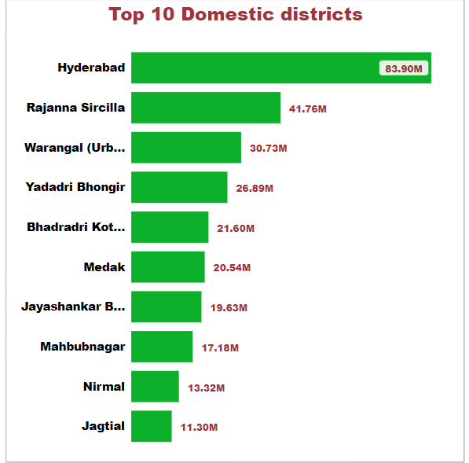
Q 1 . L I S T D O W N T H E T O P 1 0 D I S T R I C T S T H A T H A V E T H E H I G H E S T N U M B E R O F D O M E S T I C V I S I T O R S O V E R A L L ( 2 0 1 6 - 2 0 1 9 ) ?
I N S I G H T S
H y b e r a b a d h a s t h e h i g h e s t n u m b e r o f d o m e s t i c v i s i t o r s w h i c h i s a p p r o x 8 4
m i l l i o n s f o l l o w e d b y R a j a n n a S i r c i l l a ( 4 2 m i l l i o n s ) , W a r a n g a l
U r b a n ( 3 1 m i l l i o n s ) a n d s o o n .

Slide 6
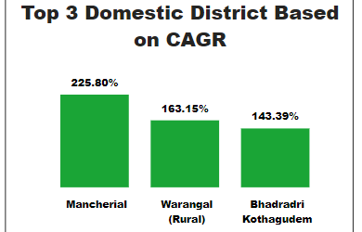
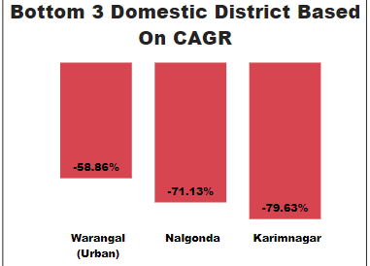
Q 2 . L I S T D O W N T H E T O P 3 D I S T R I C T S B A S E D O N C O M P O U N D E D A N N U A L G R O W T H R A T E ( C A G R ) O F V I S I T O R S B E T W E E N ( 2 0 1 6 - 2 0 1 9 ) ?
Q 3 . L I S T D O W N T H E B O T T O M 3 D I S T R I C T S B A S E D O N C O M P O U N D E D A N N U A L G R O W T H
R A T E ( C A G R ) O F V I S I T O R S B E T W E E N ( 2 0 1 6 - 2 0 1 9 ) ?
I N S I G H T S
C A G R s t a n d s f o r C o m p o u n d e d A n n u a l G r o w t h R a t e .
I t i s a m e a s u r e o f a n i n v e s t m e n t ' s a n n u a l g r o w t h r a t e o v e r t i m e .
H i g h C A G R i n d i c a t e s D i s t r i c t s a r e g r o w i n g a n d
L o w C A G R m e a n s D i s t r i c t s a r e d e c l i n i n g .
M a n c h e r i a l ( 2 2 5 . 8 % ) , W r a n g a l R u r a l ( 1 6 3 . 1 5 % ) a n d B h a d r a d r i K o t h a g u d e m ( 1 4 3 . 3 9 % ) a r e T o p 3
D o m e s t i c d i s t r i c t s t h a t a r e g r o w i n g r a p i d l y .
K a r i m n a g a r ( - 7 9 . 6 3 % ) , N a l g o n d a ( - 7 1 . 1 3 % ) a n d
W a r a n g a l U r b a n ( - 5 8 . 8 6 % ) a r e B o t t o m 3 D o m e s t i c d i s t r i c t s w h i c h a r e d e c l i n i n g r a p i d l y .

Slide 7

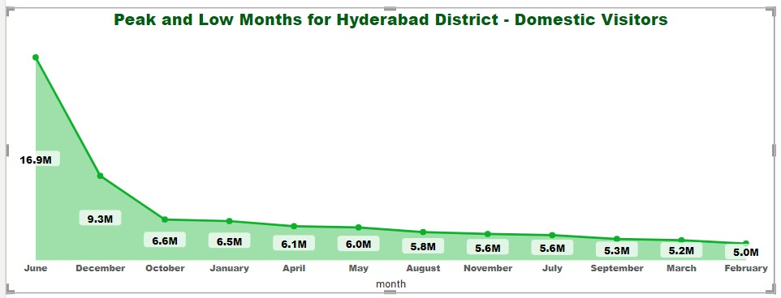
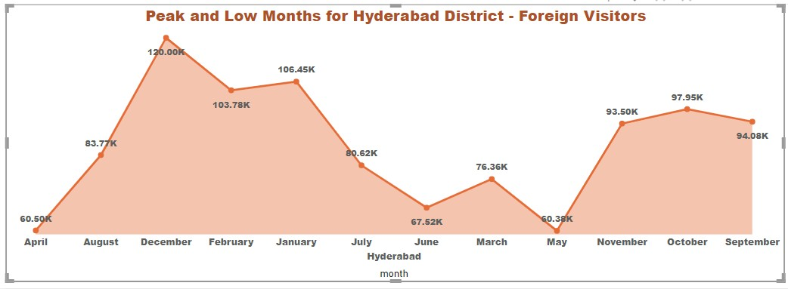
W H A T A R E T H E P E A K A N D L O W S E A S O N M O N T H S F O R H Y D E R A B A D B A S E D O N T H E D A T A F R O M 2 0 1 6 T O 2 0 1 9 F O R H Y D E R A B A D D I S T R I C T ?
1 .
T H E P E A K S E A S O N M O N T H F O R H Y D E R A B A D F O R
D O M E S T I C V I S I T O R S I S J U N E A N D L O W S E A S O N I S
F E B U A R A R Y .
T H E P E A K S E A S O N M O N T H F O R H Y D E R A B A D F O R
F O R E I G N V I S I T O R S I S
D E C E M B E R A N D L O W S E A S O N I S M A Y .

Slide 8
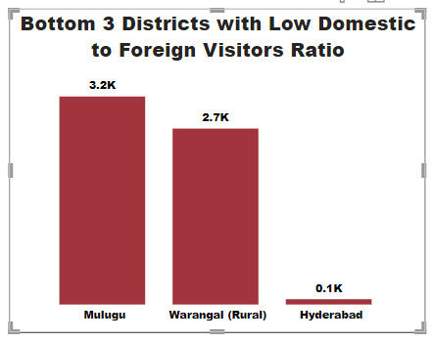
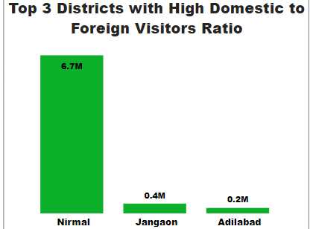
I N S I G H T S
Q 5 . | S H O W | T H E | T O P | & | B O T T O M | 3 D I S T R I C T S W I T H | H I G H | D O M E S T I C | T O
 |  |  |  |  | F O R E I G N | T O U R I S T R A T I O ?
D O M E S T I C T O F O R E I G N V I S I I T O R R A T I O M E A N S T H A T T H E P L A C E I S M O R E F A M O U S W I T H D O M E S T I C V I S I T O R S C O M P A R E D T O F O R E I G N V I S I T O R S
N I R M A L , J A N G A O N A N D A D I L A B A D A R E M O R E P O P U L A R W I T H D O M E S T I C V I S I T O R S
H Y D E R A B A D , W A R A N G A L ( R U R A L ) A N D M U L U G U A R E M O R E P O P U L A R A M O N G F O R E I G N T O U R I S T S A S
C O M P A R E D T O D O M E S T I C V I S I T O R S

Slide 9

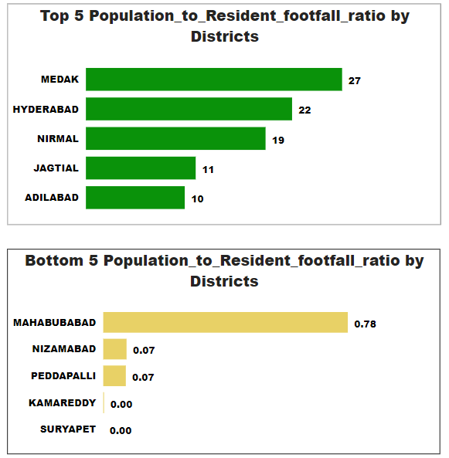
Q 6 . L I S T T H E T O P & B O T T O M 5 D I S T R I C T S B A S E D O N ‘ P O P U L A T I O N T O T O U R I S T F O O T F A L L R A T I O * ’ R A T I O I N 2 0 1 9 ? ( ” R A T I O : T O T A L V I S I T O R S / T O T A L R E S I D E N T S P O P U L A T I O N I N T H E G I V E N Y E A R )
I N S I G H T S
T H E T O P 5 D I S T R I C T S B A S E D O N
P O P U L A T I O N T O T O U R I S T F O O T F A L L R A T I O I N 2 0 1 9 A R E
M E D A K , H Y D E R A B A D , N I R M A L , J A G T I A L
A N D A D I L A B A D .
T H E B O T T O M 5 D I S T R I C T S B A S E D O N P O P U L A T I O N T O T O U R I S T F O O T F A L L R A T I O I N 2 0 1 9 A R E
M A H A B U B A B A D , N I Z A M A B A D , P E D D A P A L L I , K A M A R E D D Y A N D
S U R Y A P E T

Slide 10
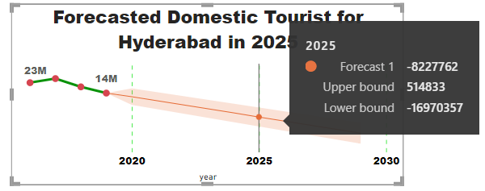
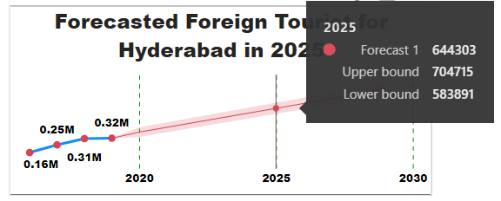

7 . W H A T W I L L B E T H E P R O J E C T E D N U M B E R O F D O M E S T I C A N D F O R E I G N T O U R I S T S I N H Y D E R A B A D I N 2 0 2 5 B A S E D O N T H E G R O W T H R A T E F R O M
P R E V I O U S Y E A R S ?
I N S I G H T S
A S W E C A N S E E F R O M T H E A B O V E G R A P H T H A T T H E D O M E S T I C V I S I T O R S I N T H E C I T Y O F H Y D E R A B A D A R E D E C R E A S I N G F R O M T H E Y E A R 2 0 1 7 A N D T H E E S T I M A T E D V I S I T O R S I N 2 0 2 5 W I L L B E A P P R O X I M A T E L Y 8 2 . 3 K M I L L I O N W I T H 9 5 %
C O N F I D E N C E I N T E R V A L .
T H E F O R E I G N V I S I T O R S V I S I T I N G C I T Y O F H Y D E R A B A D A R E I N C R E A S I N G A N D T H E E S T I M A T E D V I S I T O R S I N T H E 2 0 2 5 W I L L B E A P P R O X I M A T E L Y 6 . 4 K W I T H 9 5 %
C O N F I D E N C E I N T E R V A L .

Slide 11
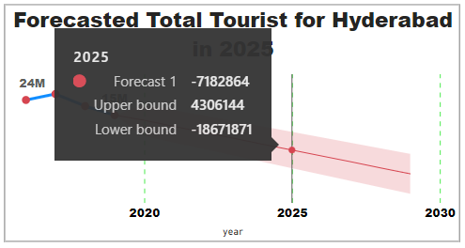



I N S I G H T S
H Y B E A R A B A D C I T Y C A N E X P E C T A P P R O X 7 1 K T O U R I S T S W I T H
C O N F I D E N C E I N T E R V A L O F 9 9 % I N T H E Y E A R 2 0 2 5 .

Slide 12
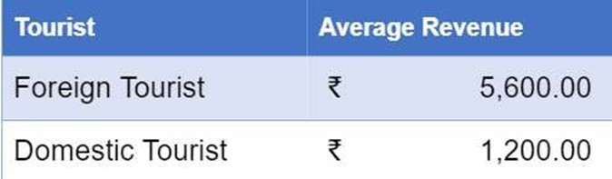

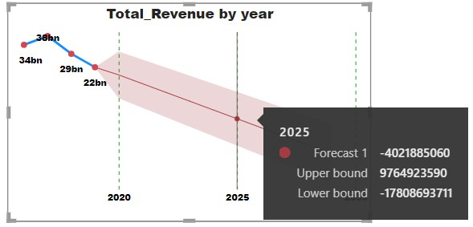
Q 8 . E S T I M A T E T H E P R O J E C T E D R E V E N U E F O R H Y D E R A B A D I N 2 0 2 5 B A S E D O N A V E R A G E S P E N D P E R T O U R I S T ( A P P R O X I M A T E D A T A )
T H E P R O J E C T E D T O T A L R E V E N U E F O R E C A S T B A S E D O N A V E R A G E S P E N D P E R T O U R I S T F O R H Y D E R A B A D C I T Y I N 2 0 2 5 I S A P P R O X 4 . 0 2 B I L L I O N
T H E F O R E C A S T L I N E S H O W S T H A T T H E R E I S A C O N T I N U O U S D E C L I N E I N T H E R E V E N U E .

Slide 13
Q 9 . D I S T R I C T S W I T H H I G H E S T P O T E N T I A L
A . W H I C H D I S T R I C T S H A S T H E H I G H E S T P O T E N T I A L F O R T O U R I S M G R O W T H A N D W H A T A C T I O N S G O V E R N M E N T C A N T A K E ?
D E V E L O P I N F R A S T R U C T U R E : T H E G O V E R N M E N T S H O U L D D E V E L O P T H E N E C E S S A R Y
I N F R A S T R U C T U R E L I K E A I R P O R T S , R A I L W A Y S , H I G H W A Y S , A N D T O U R I S T - F R I E N D L Y
P U B L I C T R A N S P O R T , I N C L U D I N G S I G N A G E I N E N G L I S H . T H I S W I L L M A K E I T E A S I E R F O R F O R E I G N E R S T O T R A V E L T O A N D A R O U N D T E L A N G A N A .
P R O M O T E E C O - T O U R I S M : T E L A N G A N A I S H O M E T O S E V E R A L N A T I O N A L P A R K S , W I L D L I F E
S A N C T U A R I E S , A N D F O R E S T R E S E R V E S T H A T A R E P E R F E C T F O R G O V E R N M E N T S H O U L D P R O M O T E E C O - T O U R I S M B Y P R O V I D I N G T R A I L S , B I R D W A T C H I N G , A N D T R E K K I N G .
E C O - T O U R I S M . T H E
F A C I L I T I E S L I K E N A T U R E
E N C O U R A G E H O M E S T A Y S A N D L O C A L E X P E R I E N C E S : T O G I V E T O U R I S T S A N A U T H E N T I C
E X P E R I E N C E , T H E G O V E R N M E N T S H O U L D E N C O U R A G E H O M E S T A Y S A N D L O C A L
E X P E R I E N C E S . T H I S W I L L G I V E T O U R I S T S A C H A N C E T O I N T E R A C T W I T H T H E L O C A L S A N D U N D E R S T A N D T H E I R C U L T U R E A N D W A Y O F L I F E .
D E V E L O P A D V E N T U R E T O U R I S M : T E L A N G A N A H A S S E V E R A L A D V E N T U R E A C T I V I T I E S T R E K K I N G , R A P P E L L I N G , R O C K C L I M B I N G , A N D W A T E R S P O R T S . T H E G O V E R N M E N T
S H O U L D D E V E L O P A D V E N T U R E T O U R I S M B Y P R O V I D I N G T H E N E C E S S A R Y I N F R A S T R U C T U R E A N D S A F E T Y M E A S U R E S .
L I K E

Slide 14

F O O D F E S T I V A L S : T E L A N G A N A I S K N O W N F O R I T S D E L I C I O U S C U I S I N E , A N D O R G A N I Z I N G F O O D F E S T I V A L S S H O W C A S I N G T H E L O C A L D E L I C A C I E S C A N A T T R A C T F O O D I E S F R O M
A L L O V E R T H E W O R L D .
S P O R T S E V E N T S : O R G A N I Z I N G S P O R T S E V E N T S L I K E M A R A T H O N S , C R I C K E T O R
F O O T B A L L M A T C H E S , A N D A D V E N T U R E S P O R T S C O M P E T I T I O N S C A N A T T R A C T S P O R T S E N T H U S I A S T S .
H E R I T A G E W A L K S : T E L A N G A N A H A S A R I C H H I S T O R Y A N D C U L T U R A L H E R I T A G E .
C O N D U C T I N G H E R I T A G E W A L K S I N D I S T R I C T S L I K E W A R A N G A L , N I Z A M A B A D , A N D K A R I M N A G A R C A N A T T R A C T H I S T O R Y B U F F S A N D T O U R I S T S I N T E R E S T E D I N
A R C H I T E C T U R E .
L I T E R A R Y F E S T I V A L S : T E L U G U I S T H E O F F I C I A L L A N G U A G E O F T E L A N G A N A , A N D O R G A N I Z I N G L I T E R A R Y F E S T I V A L S C A N A T T R A C T B O O K L O V E R S A N D L I T E R A T U R E
E N T H U S I A S T S F R O M A C R O S S T H E C O U N T R Y .
F A S H I O N S H O W S : H Y D E R A B A D H A S A B U D D I N G F A S H I O N I N D U S T R Y , A N D O R G A N I Z I N G F A S H I O N S H O W S C A N A T T R A C T F A S H I O N I S T A S A N D D E S I G N E R S F R O M A C R O S S T H E
W O R L D .

Slide 15

Q 1 0 . C U L T U R A L / C O R P O R A T E E V E N T S T O B O O S T T O U R I S M
W H A T K I N D O F E V E N T S T H E G O V E R N M E N T C A N C O N D U C T ?
W H I C H M O N T H ( S ) ?
W H I C H D I S T R I C T S ?
T H E T E L A N G A N A G O V E R N M E N T C A N D O T H E S E K I N D S O F C U L T U R A L / C O R P O R A T E E V E N T S T O
B O O S T T O U R I S M -
C U L T U R A L E V E N T S L I K E F E S T I V A L S , E X H I B I T I O N S , F A I R S , M U S I C C O N C E R T S , A R T
E X H I B I T I O N S A N D G A L L E R I E S , T H E A T R E A N D D A N C E P E R F O R M A N C E S A N D C O R P O R A T E
E V E N T S L I K E C O N F E R E N C E S A N D S E M I N A R S , T R A D E S H O W S A N D E X H I B I T I O N S , P R O D U C T L A U N C H E S A N D C H A R I T Y E V E N T S
F O O D F E S T I V A L S : T E L A N G A N A I S K N O W N F O R I T S D E L I C I O U S C U I S I N E , A N D O R G A N I Z I N G F O O D F E S T I V A L S S H O W C A S I N G T H E L O C A L D E L I C A C I E S C A N A T T R A C T F O O D I E S F R O M
A L L O V E R T H E W O R L D .
S P O R T S E V E N T S : O R G A N I Z I N G S P O R T S E V E N T S L I K E M A R A T H O N S , C R I C K E T O R F O O T B A L L M A T C H E S , A N D A D V E N T U R E S P O R T S C O M P E T I T I O N S C A N A T T R A C T S P O R T S
E N T H U S I A S T S .
H E R I T A G E W A L K S : T E L A N G A N A H A S A R I C H H I S T O R Y A N D C U L T U R A L H E R I T A G E .
C O N D U C T I N G H E R I T A G E W A L K S I N D I S T R I C T S L I K E W A R A N G A L , N I Z A M A B A D , A N D K A R I M N A G A R C A N A T T R A C T H I S T O R Y B U F F S A N D T O U R I S T S I N T E R E S T E D I N
A R C H I T E C T U R E .

Slide 16

F A S H I O N S H O W S : H Y D E R A B A D H A S A B U D D I N G F A S H I O N I N D U S T R Y , A N D
O R G A N I Z I N G F A S H I O N S H O W S C A N A T T R A C T F A S H I O N I S T A S A N D D E S I G N E R S F R O M A C R O S S T H E W O R L D .
F I L M F E S T I V A L S : T E L U G U C I N E M A I S A M A J O R A T T R A C T I O N F O R T O U R I S T S , A N D O R G A N I Z I N G F I L M F E S T I V A L S C A N A T T R A C T M O V I E B U F F S F R O M A C R O S S T H E
W O R L D .
S C I E N C E A N D T E C H N O L O G Y E X H I B I T I O N S : H Y D E R A B A D I S K N O W N A S T H E
' G E N O M E V A L L E Y O F I N D I A , ' A N D O R G A N I Z I N G S C I E N C E A N D T E C H N O L O G Y E X H I B I T I O N S C A N A T T R A C T S T U D E N T S , R E S E A R C H E R S , A N D T E C H N O L O G Y
E N T H U S I A S T S .
T H E G O V E R N M E N T C A N C O L L A B O R A T E W I T H L O C A L B U S I N E S S E S , E V E N T
O R G A N I Z E R S , A N D T O U R I S M B O A R D S T O M A K E T H E S E E V E N T S S U C C E S S F U L . B Y
O R G A N I Z I N G S U C H E V E N T S I N D I F F E R E N T P A R T S O F T H E S T A T E T H R O U G H O U T T H E Y E A R , T H E T E L A N G A N A G O V E R N M E N T C A N A T T R A C T T O U R I S T S A N D B O O S T T H E
S T A T E ' S E C O N O M Y .

Slide 17
B . I F T A L K I N G A B O U T H Y D E R A B A D T H E D O M E S T I C T O U R I S M S I S A T P E A K I N T H E M O N T H O F J U N E A N D D E C E M B E R , I T M A Y B E D U E T O S U M M E R A N D W I N T E R
V A C A T I O N O F S C H O O L S A N D C O M I N G T O F O R E I G N T O U R I S M S D E C E M B E R ,
J A N U A R Y A N D F E B R U A R Y A R E P E A K M O N T H S M A Y B E D U E T O T H A N K S G I V I N G , C H R I S T M A S A N D N E W Y E A R E V E .
C . H Y D E R A B A D F O L L O W E D B Y R A J A N N A S I R C I L L A A N D W R A N G A L .

Slide 18


1 1 . D U B A I H A S M A D E I T S E L F A B U S I N E S S H U B A N D E N J O Y S M A S S I V E B U S I N E S S T O U R I S M . C A N H Y D E R A B A D E M U L A T E T H E D U B A I M O D E L ?
P R O V I D E I N S I G H T S B A S E D O N Y O U R R E S E A R C H .
D U B A I A N D H Y D E R A B A D A R E P O P U L A R D E S T I N A T I O N S F O R B U S I N E S S T O U R I S M D U E T O T H E I R I N F R A S T R U C T U R E , L O C A T I O N , A N D I N V E S T O R - F R I E N D L Y P O L I C I E S .
D U B A I H A S A D I V E R S E E C O N O M Y W I T H I N D U S T R I E S L I K E F I N A N C E , T R A D E , T O U R I S M , A N D L O G I S T I C S , W H I L E H Y D E R A B A D H A S P R I M A R I L Y F O C U S E D O N D E V E L O P I N G I T S I T I N D U S T R Y .
H Y D E R A B A D N E E D S T O D I V E R S I F Y I T S E C O N O M Y B Y E N C O U R A G I N G O T H E R I N D U S T R I E S T O I N V E S T I N T H E C I T Y T O E M U L A T E D U B A I ' S M O D E L .
D U B A I ' S T A X - F R E E B U S I N E S S Z O N E H A S B E E N A S I G N I F I C A N T I N C E N T I V E F O R C O M P A N I E S , A N D H Y D E R A B A D C O U L D C O N S I D E R I M P L E M E N T I N G S I M I L A R T A X I N C E N T I V E S T O A T T R A C T B U S I N E S S E S .
D U B A I P O R T S ,
H A S I N V E S T E D H E A V I L Y I N I T S I N F R A S T R U C T U R E , I N C L U D I N G W O R L D - C L A S S A I R P O R T S , A N D R O A D N E T W O R K S , A N D H Y D E R A B A D H A S A L S O M A D E S I G N I F I C A N T P R O G R E S S I N
T H I S A R E A .
D U B A I H A S A H I G H L Y S K I L L E D W O R K F O R C E , A N D H Y D E R A B A D C O U L D A L S O C O N S I D E R A T T R A C T I N G F O R E I G N T A L E N T T O M E E T T H E D E M A N D F O R S K I L L E D L A B O R .
H Y D E R A B A D H A S T H E P O T E N T I A L T O B E C O M E A B U S I N E S S H U B L I K E D U B A I B U T W I L L R E Q U I R E A C O N C E R T E D E F F O R T T O D I V E R S I F Y I T S E C O N O M Y , I M P R O V E I N F R A S T R U C T U R E , A N D I M P L E M E N T I N V E S T O R - F R I E N D L Y P O L I C I E S .
I F H Y D E R A B A D C A N S U C C E S S F U L L Y I M P L E M E N T T H E S E S T R A T E G I E S , I T C O U L D E M E R G E A S A M A J O R B U S I N E S S H U B I N T H E R E G I O N A N D A T T R A C T S I G N I F I C A N T B U S I N E S S T O U R I S M .

Slide 19

1 2 . P R O V I D E A L L O T H E R R E C O M M E N D A T I O N S T H A T C A N B O O S T T H E T E L A N G A N A T O U R I S M , P A R T I C U L A R L Y H Y D E R A B A D .
C O L L A B O R A T E W I T H T H E P R I V A T E S E C T O R : T H E G O V E R N M E N T C O U L D W O R K W I T H P R I V A T E S E C T O R P L A Y E R S T O D E V E L O P N E W T O U R I S M I N F R A S T R U C T U R E S U C H A S H O T E L S , R E S T A U R A N T S , A N D T R A N S P O R T A T I O N
S E R V I C E S . T H I S C O U L D H E L P C R E A T E N E W T O U R I S M P R O D U C T S A N D A T T R A C T M O R E V I S I T O R S T O T H E S T A T E .
L E V E R A G E D I G I T A L M A R K E T I N G : T H E T O U R I S M D E P A R T M E N T C O U L D L E V E R A G E D I G I T A L M A R K E T I N G C H A N N E L S T O P R O M O T E T E L A N G A N A ' S T O U R I S M O F F E R I N G S T O P O T E N T I A L V I S I T O R S . T H I S C O U L D I N C L U D E S O C I A L
M E D I A , S E A R C H E N G I N E M A R K E T I N G , A N D E M A I L M A R K E T I N G .
I M P R O V E T O U R I S M I N F R A S T R U C T U R E : T H E S T A T E G O V E R N M E N T C O U L D F O C U S O N I M P R O V I N G T O U R I S M
I N F R A S T R U C T U R E S U C H A S R O A D S , A I R P O R T S , A N D P U B L I C T R A N S P O R T A T I O N S Y S T E M S . T H I S C O U L D M A K E I T E A S I E R F O R V I S I T O R S T O A C C E S S D I F F E R E N T P A R T S O F T H E S T A T E A N D I M P R O V E T H E I R O V E R A L L E X P E R I E N C E .
T R A I N T O U R I S M P R O F E S S I O N A L S : T H E S T A T E G O V E R N M E N T C O U L D I N V E S T I N T R A I N I N G P R O G R A M S F O R
T O U R I S M P R O F E S S I O N A L S , I N C L U D I N G T O U R G U I D E S , H O T E L S T A F F , A N D T R A N S P O R T P R O V I D E R S . T H I S C O U L D H E L P I M P R O V E T H E Q U A L I T Y O F S E R V I C E P R O V I D E D T O T O U R I S T S A N D E N H A N C E T H E I R E X P E R I E N C E .
E N C O U R A G E S U S T A I N A B L E T O U R I S M : T H E G O V E R N M E N T C O U L D P R O M O T E S U S T A I N A B L E T O U R I S M P R A C T I C E S , S U C H A S R E D U C I N G W A S T E A N D P R O M O T I N G E C O - F R I E N D L Y A C T I V I T I E S . T H I S C O U L D H E L P P R E S E R V E T H E
S T A T E ' S N A T U R A L R E S O U R C E S F O R F U T U R E G E N E R A T I O N S W H I L E A L S O A T T R A C T I N G V I S I T O R S W H O A R E I N T E R E S T E D I N S U S T A I N A B L E T R A V E L .
F O C U S O N S A F E T Y A N D S E C U R I T Y : T H E G O V E R N M E N T C O U L D F O C U S O N E N S U R I N G T H E S A F E T Y A N D S E C U R I T Y O F T O U R I S T S B Y P R O V I D I N G A D E Q U A T E S E C U R I T Y M E A S U R E S A N D I M P L E M E N T I N G S A F E T Y G U I D E L I N E S I N
T O U R I S T A R E A S .

Slide 20



Thank
you!
A a l m e e n K h a n
D a t a S c i e n t i s t / D a t a A n a l y s t

